Slide 1
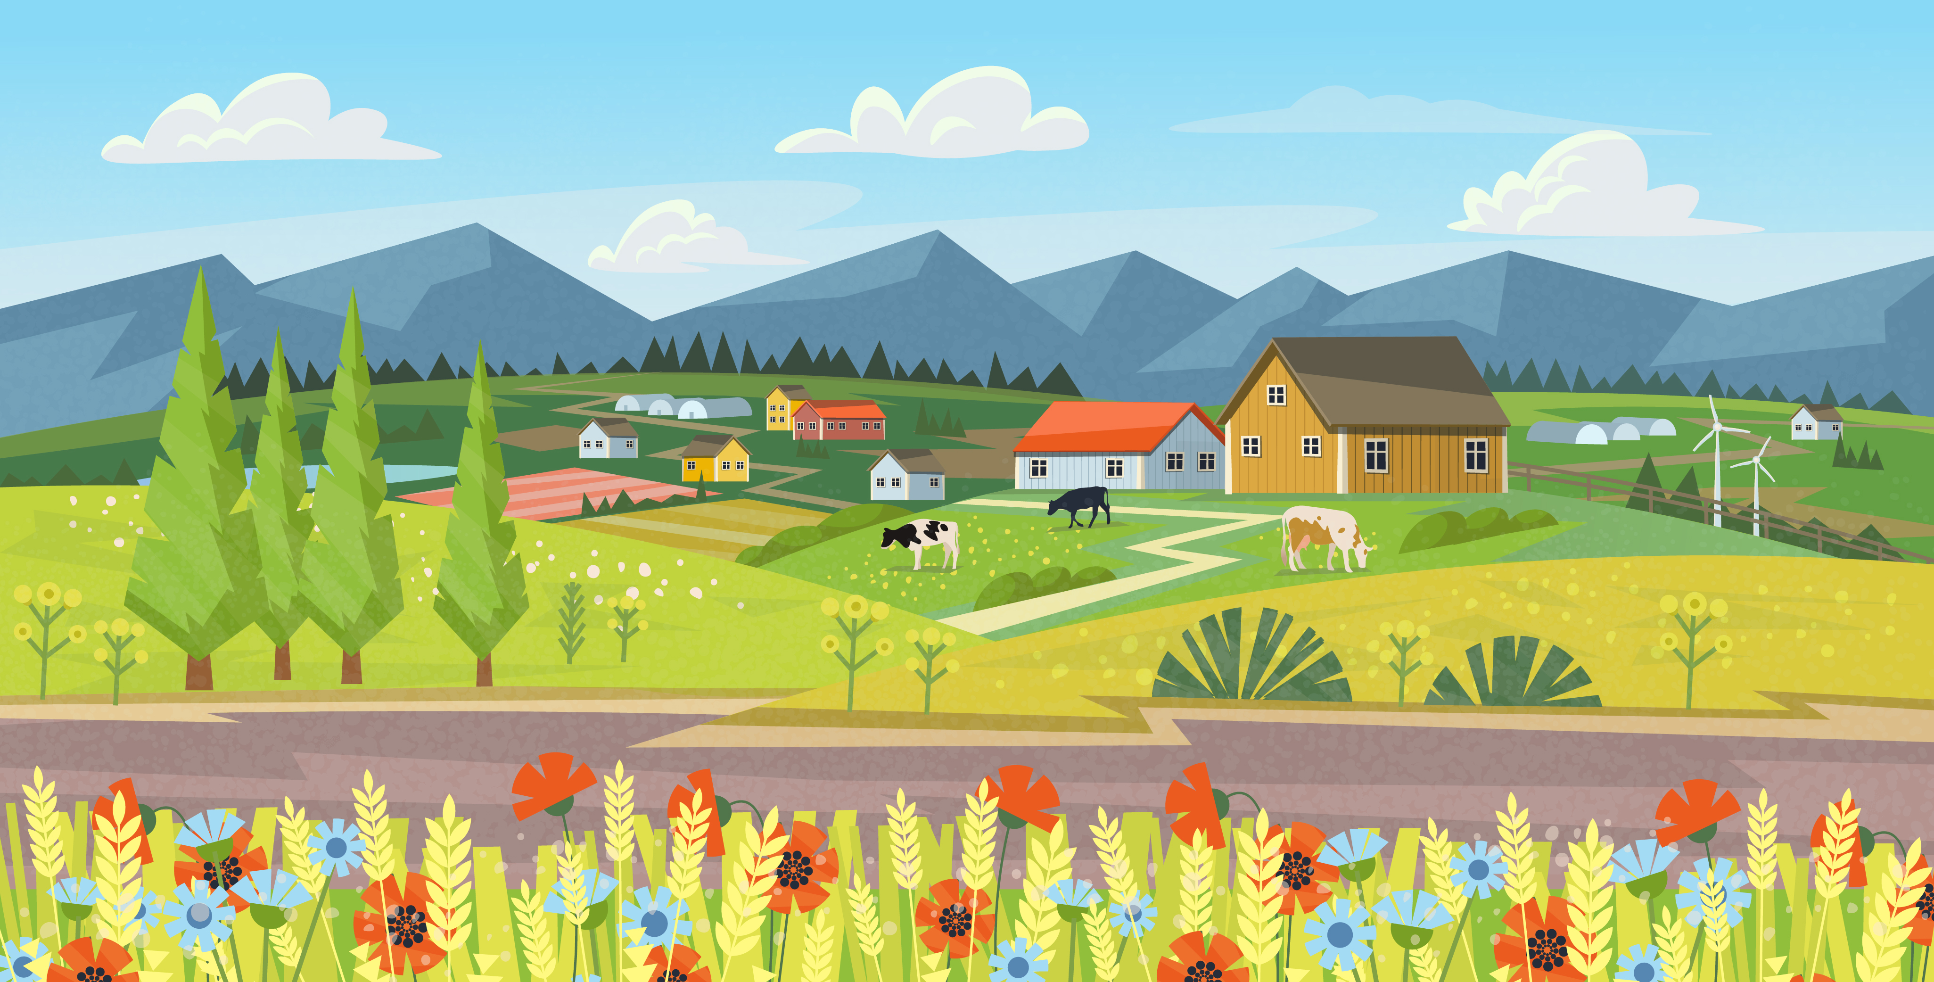
Khủng long
Chân khủng long thẳng và rất khỏe. Vì thế chúng có thể đi khắp một vùng rộng lớn để kiếm ăn. Khủng long có khả năng săn mồi tốt nhờ có đôi mắt tinh tường cùng cái mũi và đôi tai thính.

Slide 2

2. Chọn uya hoặc uyu thay cho ô vuông.
Đường lên núi quanh co, khúc kh .
Mẹ tôi thức kh dậy sớm làm mọi việc.
uỷu
uya

Slide 3
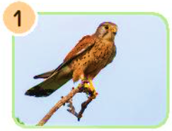
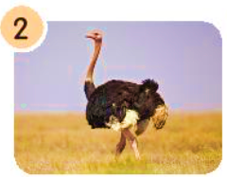
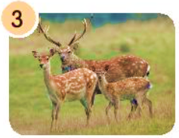
3. Chọn a hoặc b.
a. Nhìn hình, tìm từ ngữ chứa iêu hoặc ươu để gọi tên loài vật.
M: 1. diều hâu
2. đà điểu
3. hươu sao

Slide 4
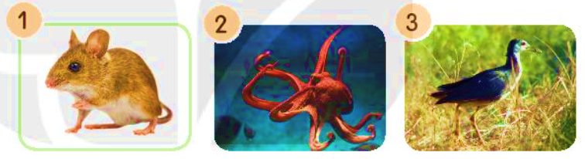
3. Chọn a hoặc b.
b. Nhìn hình, tìm từ ngữ chứa uôt hoặc uôc để gọi tên loài vật.
1. chuột
2. bạch tuộc
M: 3. chim cuốc

